Slide 1
2.2 Web服务与HTTP协议
2.2.1 Web服务的基本概念
1. 支持Web服务的关键技术
超文本传输协议HTTP
超文本标记语言HTML
统一资源定位符URL
补充：20世纪90年代web应用导致互联网爆炸式发展
任职于欧洲原子能研究中心（CERN）的蒂姆•伯纳斯-李(Tim Berners-Lee，WWW之父) ，看到了将超文本与互联网联系在一起的机会，经过系列努力，于1991年上线了全球首个网站，成功通过Internet实现了HTTP代理与服务器的交互。
由于www技术和程序可供免费使用，使其得到迅速发展。
众多耳熟能详的互联网公司成立：雅虎、亚马逊、eBay、新浪、搜狐、网易、google。。。
Notes:
迪姆•李伯纳是万维网的编织者，是计算机界的超级巨星，很多人都亲切地称他“万维网先生”。他从牛津大学毕业之后，就进人了欧洲原子能研究中心工作，这是一个世界性的实验室，它的研究人员分布于世界各地。由于各地的专家所使用的计算机和软件各不相同， 所以他们在分享技术经验和成果时候的交流很吃力，通常在电话里重复了几遍，对方也没有 听懂。 这激发了迪姆的创造欲望，他希望找到一种系统，让所有的人都能够共享彼此的文件系统。也就是说，你所做的事同事们都知道，同事们的工作你也很清楚，这样交流起来就方便多了。
Web 英文：网，蜘蛛网，
网页设计：网页
现在泛指：互联网，万维网
Web 大规模分布式系统，支持web服务的关键技术主要有三个：http / html(hypertext markup language) / universal resource locator
http：web文档在互联网传输的协议，基于tcp
Html：web文档的编程语言
url：互联网范围内唯一标示

Slide 2
2.2 Web服务与HTTP协议
2.2.1 Web服务的基本概念
1. 支持Web服务的关键技术
超文本传输协议HTTP
Web服务应用层协议，超文本
在浏览器与Web服务器之间的
传输协议。
超文本标记语言HTML
文档中的特殊数据格式，一个文档可以链接到另一个文档。
统一资源定位符URL
标识Web中的资源，以便于用户查找。

Slide 3
2.2.1 Web服务的基本概念
3. 主页概念
用户访问Web网站看到的第一个页面，通过主页访问网站信息。
主页基本元素：
文本（text）：最基本元素，就是通常所说的文字。
图像（image）：Web浏览器通常识别GIF与JPEG图像格式。
表格（table）：类似Word表格，表格单元内容通常为字符类型。
超链接（hyperlink）：用于链接网页。

Slide 4
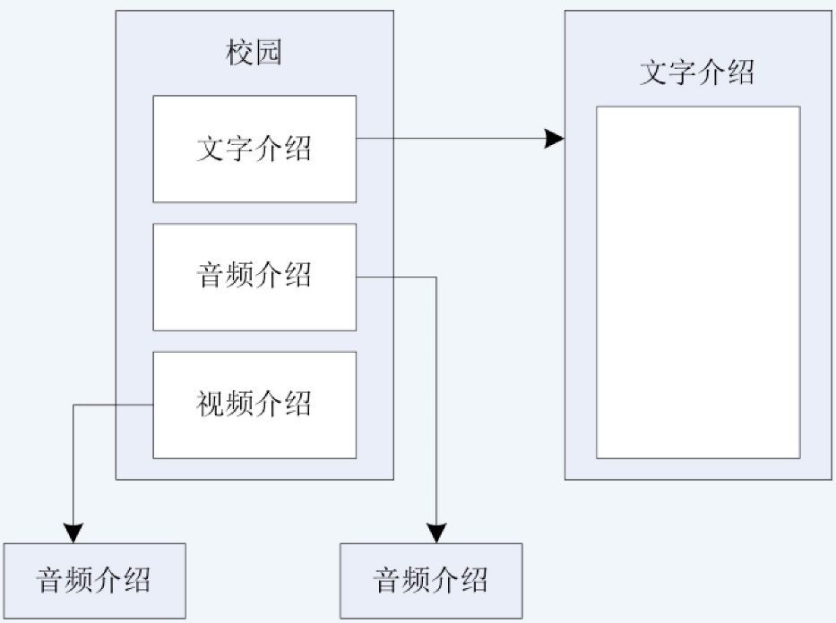
2.2.1 Web服务的基本概念
2. 超文本(Hypertext)、超媒体(hypermedia)、超链接(hyperlink)
在Web系统中，信息按超文本方式组织
超媒体进一步扩展了超文本所链接的信息类型
网状
Notes:
超文本(Hypertext)是用超链接的方法,将各种不同空间的文字信息组织在一起的网状文本，用户可以从一个文本跳到另一个文本，
图中给出的超文本工作方式，点击深圳大学，链接到深圳大学主页
但是我们在浏览网页时，不仅有文本，还有图片，声音视频等，这些是超媒体的方式来组织的，用户可以从文本 激活声音，显示图片，播放视频，市面上电子书
Web信息的组织形式有两种：超文本和超媒体

Slide 5
2.2.2.1 URL与信息资源定位
1．URL与信息资源定位
提供Internet上资源定位、访问方式的一种抽象表示方法。
由3部分组成：协议类型、主机名、路径及地址。
通过Web浏览器，URL不仅能漫游Web网，也能用于FTP、E-mail和TELNET等。
URL格式：
访问方式://服务器域名[:端口号]/路径/文件名
访问Web网站要使用的HTTP协议 ，其形式为：
http://服务器名[:端口号]/路径/文件名
Notes:
互联网中有大量web服务器，每天服务器有很多web网页（资源）
因此需要一个唯一的地址
URL全名统一资源定义符，它使得网络中的所有资源具有唯一的标识符。基本URL包含模式（或称协议）、服务器名称（或IP地址）、路径和文件，可以理解为网页的绝对路径，如http://www.baidu.com/index.html
IP地址是标识网络中的主机的地址，但是不一定唯一，给它取个好记的名字就是域名地址，如http://www.baidu.com； IP与域名解析，Nslookup

Slide 6
2.2.2.1 URL与信息资源定位
1．URL与信息资源定位
URL（:冒号左边）指明了URL的访问方式：
（1）http：超文本传输协议（HTTP）；
（2）ftp：文件传输协议（FTP）；
（3）telnet：交互式会话 ；
（4）mailto：电子邮件地址。
HTTP的默认端口号是80（可以省略）。
路径/文件名用于直接指向服务器中的某一个文件
省略路径和文件名，则URL就指向了Internet上的某个主页。

Slide 7
2.2.2.2 HTTP的工作机制
1. Web的工作方式
Web系统C/S模式
客户机：
用户请求一个Web页（如点击一个超链接），浏览器向服务器发出对该页所含对象的“HTTP请求报文”。
服务器：
接受请求，回发包含请求对象的“HTTP响应报文”
客户机：
对页面进行解释，最终将图文声一起展示给用户。也可通过链接访问其他资源。
HTTP 请求
PC 运行
Explorer
HTTP 响应
HTTP 请求
服务器运行Apache Web
服务器
HTTP 响应
Mac 运行
Navigator
Notes:
Web工作方式，典型的客户端，服务器模式
信息资源：网页形式储存在web服务器中，
浏览器：提出请求
服务器：送回web文档（page）
浏览器：对页面进行解释，最终将图文声一起展示给用户，用户还可以通过页面链接，访问其他web服务器的资源

Slide 8
2.2.2.2 HTTP的工作机制
2．说明
HTTP协议使用的底层传输协议是TCP。
工作过程：
创建TCP连接→交换报文→关闭TCP连接
TCP连接建立后，客户端与服务器交换HTTP请求与响应报文。
TCP提供可靠服务，保证客户客户端与服务器交换HTTP请求与响应报文能正确送达。
Web服务器发送HTTP应答报文时，不保存浏览器的任何请求状态信息（属于无状态协议）
Web使用客户机/服务器结构，Web服务器总是打开，有一个固定IP地址，为多个浏览器服务。
Notes:
http: 报文格式 + 传输方式
一旦浏览器发送http报文，那么报文离开了http协议的控制，进入tcp协议的控制
TCP面向连接：有序的，准确的
Web服务器：面对很多并发访问，为了提高效率，不保存浏览器的任何请求状态信息，有重复访问，服务器也不会拒绝，这就叫无状态协议
HTTP无状态协议是指协议对于事务处理没有记忆能力。缺少状态意味着如果后续处理需要前面的信息，则它必须重传，这样可能导致每次连接传送的数据量增大。另一方面，在服务器不需要先前信息时它的应答就较快。 无状态协议是指比如客户获得一张网页之后关闭浏览器，然后再一次启动浏览器，再登陆该网站，但是服务器并不知道客户关闭了一次浏览器。

Slide 9
2.2.2 HTTP的工作机制
HTTP协议两种状态：非持续连接、持续连接
非持续HTTP连接
每个TCP连接上只传送一个Web对象
只传送一个请求/响应对
持续HTTP连接
一个TCP连接上可以传送多个Web对象
传送多个请求/相应对
默认方式下使用持续连接
Notes:
发起tcp连接
发送http请求报文
接收报文，并发送html文件
接收web页，请求断开
响应断开

Slide 10
2.2.2 HTTP的工作机制
HTTP协议两种状态：非持续连接、持续连接
3．非持续连接（HTTP1.0）
非持续连接每次请求/响应都要建立一次TCP连接。
例如：一个网页包括一个HTML文件和8个JPEG图像文件（9个对象），那么浏览器工作过程为：
缺点：必须为每个请求对象建立和维护一个新的TCP连接。
Notes:
发起tcp连接
发送http请求报文
接收报文，并发送html文件
接收web页，请求断开
响应断开

Slide 11
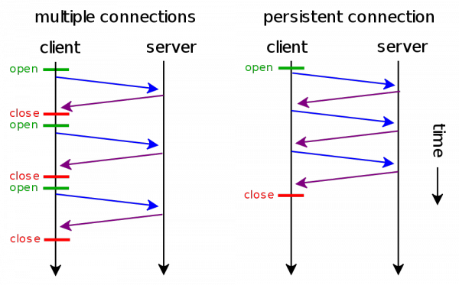
2.2.2 HTTP的工作机制
HTTP协议两种状态：非持续连接、持续连接
4．持续连接（HTTP1.1）
持续连接时，服务器在发出响应后保持该TCP连接，相同的客户端进程与服务器端之间的后续报文都通过该连接传送。
例如：一个网页包括一个HTML文件和8个JPEG图像文件，所有请求与应答报文都通过一个持续TCP连接来传送。
Notes:
非流水线：等待响应，tcp空闲时间长
流水线：没收到相应，可以发送新的请求，提高效率

Slide 12
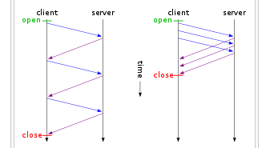
4．持续连接（HTTP1.1）
默认方式：流水线方式的持续连接。
非流水线
客户端只有在接收到前一个响应时才能发出新的请求
流水线
客户端在没有收到前一个响应时就发出新的请求

Slide 13
方法（命令）——
GET：请求一个对象。
POST：提交表单（添加信息）。
HEAD：请求返回对象响应报文首部
2.2.3 HTTP报文格式
1．HTTP请求报文结构
客户机向服务器发送。ASCII文本形式，易读。 例：
对象URL路径名
版本
请求行
(GET, POST,
HEAD命令)
GET /somedir/page.html HTTP/1.1
Host: www.someschool.edu
User-agent: Mozilla/4.0
Connection: close
Accept-language:zh
(另外的回车，换行)
对象主机
报头
浏览器类型
非持续
回车，换行指示报文的结束
返回对象的语言
Notes:
请求报文目的：查询某一个web页可用性，如果可用，从web服务器读取这个报文
请求有很多种方式：get，head，put，不同方式的请求内容和操作不一样

Slide 14
2.2.3 HTTP报文格式
2. HTTP应答报文结构
状态行
（版本、状态码、状态短语）
请求成功
HTTP/1.1 200 OK
Connection close
Date: Thu, 06 Aug 1998 12:00:15 GMT
服务器: Apache/1.3.0 (Unix)
Last-Modified: Mon, 22 Jun 1998 …...
Content-Length: 6821
Content-Type: text/html
data data data data data ...
发送日期
关闭连接
报头
对象创建或修改日期
对象长度
实体：数据，如请求的HTML文件

Slide 15
2.2.3 HTTP报文格式
2. HTTP应答报文结构
200 OK
请求成功，请求的对象在这个报文后面
301 Moved Permanently
请求的对象已转移，新的URL在响应报文的Location:首部行中指定
400 Bad Request
请求报文不为服务器理解
404 Not Found
请求的文档没有在该服务器上发现
505 HTTP Version Not Supported
服务器不支持请求报文使用的HTTP版本

Slide 16
2.2.4超文本标记语言HTML
1. HTML的标记
Notes:
Html：创建网页的语言，
若粗体字显示：用<B>

Slide 17
2.2.4超文本标记语言HTML
1. HTML的标记

Slide 18
问题：
1.支撑web服务的关键技术有哪些？
2. 超文本的核心技术是什么？
3. Web采用的传输层协议是？
4. HTTP协议定义了哪几种报文？他们的交互方式是？

Slide 19
课后练习：
1.www网页文件的编写语言及相应的支持协议分别是：
A. HTML, HTTP B. HTTL, HTTP
C. HTML, HTPT D. 以上都不对
Notes:
A

